Slide 1
实验1-2习题小节

Slide 2
四舍五入
请编写若干条语句完成整个程序功能：对变量s中的值保留2位小数，并对第三位进行四舍五入（规定s中的值为正数）。
 例如：s值为8.32433，则返回8.32；
 s值为8.32533，则返回8.33。
注要求：变量s为double类型。

Slide 3
选择题
设变量x为float型且已赋值,则以下语句中能将x中的数值保留到小数点后两位,并将第三位四舍五入的是______。
A、x=(x*100+0.5)/100.0
B、x=(int)(x*100+0.5)/100.0;
C、x=x*100+0.5/100.0;
D、(x/100+0.5)/100.0;
B

Slide 4
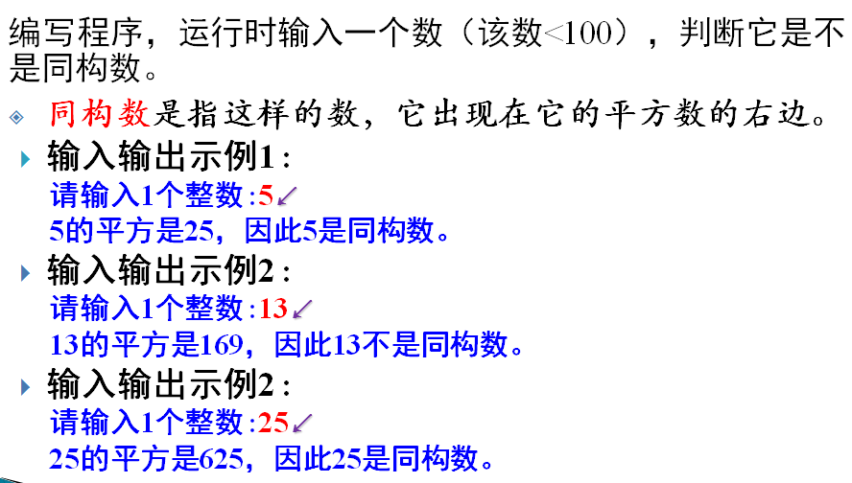
分支1

Slide 5
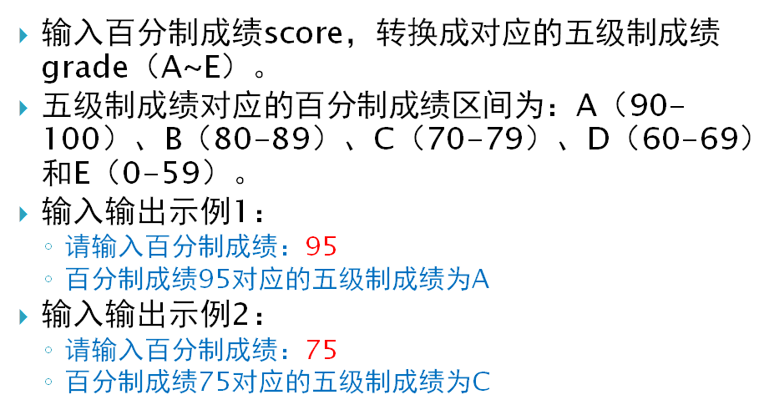
分支 2 利用switch

Slide 6
程序功能要求:求1-100的奇数和;
程序功能要求:求N的阶乘。(N由键盘输入)
程序功能要求:统计从键盘输入一行字符的个数(例4.28);

Slide 7
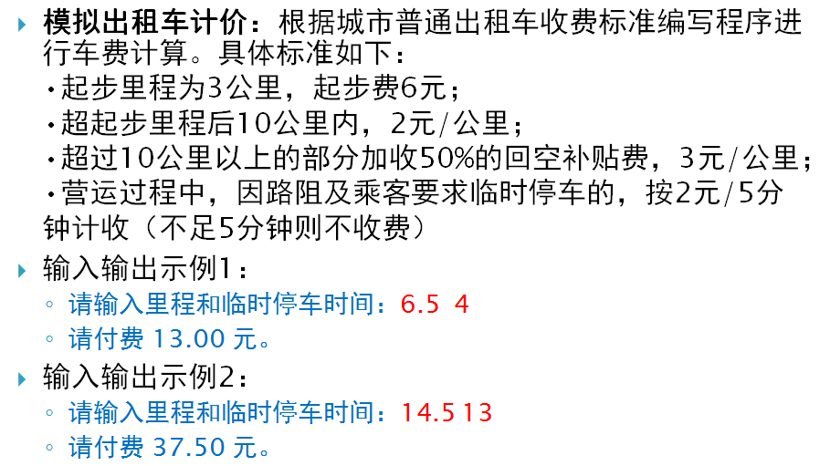
分支3

Slide 8
实验1 While (1)
求1-100的奇数和;
求N的阶乘。（N由键盘输入）
统计从键盘输入一行字符的个数（例4.28）

Slide 9
实验5 for(2)
输入一个正整数n,输出2/1+3/2+5/3+8/5+……的前n项之和，保留两位小数。（该序列从第2项起，每一项的分子是前一项分子与分母的和，分母是前一项的分子。
输入输出示例：
Input n:15
结果为24.57

Slide 10
实验
计算并输出n（包括n）以内能被5或3整除的所有整数的平方根之和。

Slide 11
例3.1 将一个正整数逆序输出
实验3
确定：循环条件和循环体(循环不变式)
12345 5 4 3 2 1
12345 % 10 = 5 12345 / 10 = 1234
1234 % 10 = 4 1234 / 10 = 123
123 % 10 = 3 123 / 10 = 12
12 % 10 = 2 12 / 10 = 1
1 % 10 = 1 1 / 10 = 0 结束
scanf( “%d”, &x);
while (x != 0){
digit = x %10;
x = x/10 ;
printf( "%d ", digit);
}
循环不变式 x%10 x=x/10
循环结束条件 x==0

Slide 12
例3.2输入一个整数，从高位开始逐个数字输出
（1） 如何得到10000
找输入数据对应的幂
pow=1; temp = x;
while (x != 0) {
pow = pow * 10;
x =x /10;
}
pow = pow /10;
（2） 每次循环pow缩小1/10
（3） pow=0 结束
12345 /10000 = 1
12345 %10000 =2345
2345 /1000 = 2
2345%1000 =345
345 /100 = 3
345%100 =45
45 /10 = 4
45%10 =5
5/1= 5
5%1=5

Slide 13

实验
输入一个正整数n，计算下式的和求e的值（保留4位小数）。
输入输出示例：
Input n:10
e=2.7183
算法提示：
定义变量；i,n,e,t;（变量名可以自己设定）
变量赋初值，并输入n；
循环从1开始，到n结束
t=t*i;
e=e+1/t;
结果输出。

Slide 14
实验5
从键盘上输入n门课程的成绩，统计其中90分以上的课程数目。
算法提示：
定义变量；i,n,count,score;（变量名可以自己设定）
输入n,变量赋初值；
循环从1开始，到n结束
输入score;
如果score>90,count++
结果输出。

Slide 15
*实验6
输入n名学生计算机课程的成绩，输出成绩最高的成绩。
(输入n名学生的学号和计算机课程的成绩，输出成绩最高的学生学号和对应成绩。)

Slide 16
实验7 程序功能：（用for、break、continue)
统计并输出n（包括n，1<=n<=100）以内，能被7整除或数值中包括7的所有数据。 要求：必须用：break、continue 控制循环。
Notes:
#include <stdio.h>
#include <math.h>
void main(){
int n;
int i;
printf("input n:");
scanf("%d",&n);
for(i=1;;i++)
{if(i>n)break;
if(i%7!=0 && i/10 !=7 && i%10!=7)continue;
printf("%d ",i);
}
}

Slide 17
实验8 Break continue（循环嵌套）
输入2个正整数 m和n(m>=1,n<=500)，输出m和n之间的所有素数，每行输出6个。素数是指只能被1和自身整除的正整数，最小的素数是2。
输入输出示例：
Input m:1
Input n:35
2 3 5 7 11 13
17 19 23 29 31
算法提示：
定义变量；m,n,I,j,count;（变量名可以自己设定）
输入m,n,变量赋初值；
循环i从m开始，到n结束
判断i是不是素数，如果是计算器加1；判断计算器count能不能被6整除，如果能输出一个回车。

Slide 18
实验9 循环嵌套(1)
编程程序，输出下三角形状的乘法九九表。
求1! + 2! + …. + 100!

Slide 19
实验10 循环嵌套(2)
用一张一元票换1分，2分、5分的硬币（至少各一枚），问有几种换法？每种换法中1分、2分、5分的硬币各几枚？

Slide 20
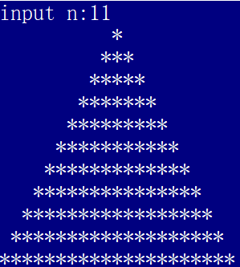
实验11循环嵌套(3)
从键盘输入一个整数n，在屏幕上输出一个n行的由*号构成的三角形。
如：

Slide 21
练习题：
1
统计长整数n的各个位上出现数字1、 2、3的次数，
例如，当n=123114350时，结果应该为：c1=3 c2=1 c3=2。
2
输入一个实数X，计算并输出下式的值，直到最后一项的绝对值小于10⁻⁵（保留两位小数）
输入输出示例：
Input x:10
s=22025.47
Notes:
#include <stdio.h>
#include <math.h>
void main(){
long n;
int c1,c2,c3;
printf("input n:");
scanf("%ld",&n);
c1=c2=c3=0;
while(n)
{
switch(n%10)
{
case 1:c1++;break;
case 2:c2++;break;
case 3:c3++;break;
}
n/=10;
}
printf("c1=%d c2=%d c3=%d\n",c1,c2,c3);
}
#include <stdio.h>
#include <math.h>
void main(){
double x,fz,fm,s=0;
int i;
printf("input x:");
scanf("%lf",&x);
fz=x;fm=1;i=1;
while(fabs(fz/fm)>1e-5)
{ s+=fz/fm;
i++;
fz*=x;
fm*=i;
}
printf("s=%.2f",s);
}

Slide 22

样题
根据以下公式计算s，程序运行时，输入n。
例如:若n的值为11时,输出的结果是:S=0.764601 N=11。

Slide 23

计算并输出下列多项式的值，n由键盘输入:
例如,在主函数中从键盘给n输入8后,输出为:s=0.662872。

Slide 24
程序功能要求:根据以下公式求P的值。m与n为两个正整数且要求m>n，m,n要求从键盘输入。
m!
P = ─────
n!(m-n)!
例如:m=12,n=8时,运行结果为495.000000。

Slide 25

程序功能要求: 从键盘输入n，计算并输出下列多项式的前n项和:
例如,在主函数中从键盘给n输入50后,输出为:s=1.960784。

Slide 26
练习题
3
程序的功能是：找出100至n （n≤999）之间各位上的数字之和为15的所有整数，然后输出；并输出符合条件的整数个数。
例如，当n值为200时，各位数字之和为15的整数有：159、168、177、186、195。共有5个。

Slide 27
练习题4
输出1-100之间所有能被7整除但不能被3除的数，要求每行输出5个。

Slide 28
练习 5 求Fibonacci序列：1,1,2,3,5,8,13,…
1, 1, 2, 3, 5, 8, 13, ……
x1 x2 x
x1 x2 x
x1 = x2 = 1;
x = x1 + x2;
x1 = x2;
x2 = x;
x1 = 1;
x2 = 1;
printf ("%6d%6d", x1, x2 ); /* 输出头两项 */
for (i = 1; i <= 8; i++){ /* 循环输出后8项 */
x = x1 + x2; /* 计算新项 */
printf("%6d", x);
x1 = x2; /* 更新x1和x2 */
x2 = x;
}

Slide 29
练习：6
程序功能要求:统计从键盘输入一行字符的个数(例4.28);

Slide 30
计算正整数n的所有因子(1和n除外)之和(能整除n的自然数即称为因子)，n从键盘输入。
例如:n=120时,函数值为239。

